Slide 1


Obhajoba praxe
8.1.2024
Karolína Lonská

Slide 2


Počet zaměstnanců: 3000 - 3999
Obrat firmy: více než 1,5 mld
Založeno: 1992
Výroba: komponenty pro osobní automobily (benzínové, dieselové podvozkové systémy)

Slide 3
Funkční oblasti
Výroba a technologie
Personální oddělení
Výzkum a vývoj: automobilová technika
Mobility Solutions
Výroba: automobilová technika
Vzdělávání
(Logistika, nákup, kvalita, procesy…)

Slide 4

HR
Onboarding a Recruitment
Tvorba HR politiky a procesů
Rozvojové a školicí programy
Plánování pracovní síly
Řešení konfliktů
Pomoc zaměstnancům se základními potřebami
Sledování výkonnosti
Budování firmení kultury
Odměny a uznání

Slide 5


Slide 6
-
Aktivní nábor
Zpracovávání aplikantů
Moderní HR přístupy
Komunikace
Veletrhy, open days
+
Inzerce
Jméno na trhu
Benefitový program
Refferal program
Spolupráce se školama

Slide 7
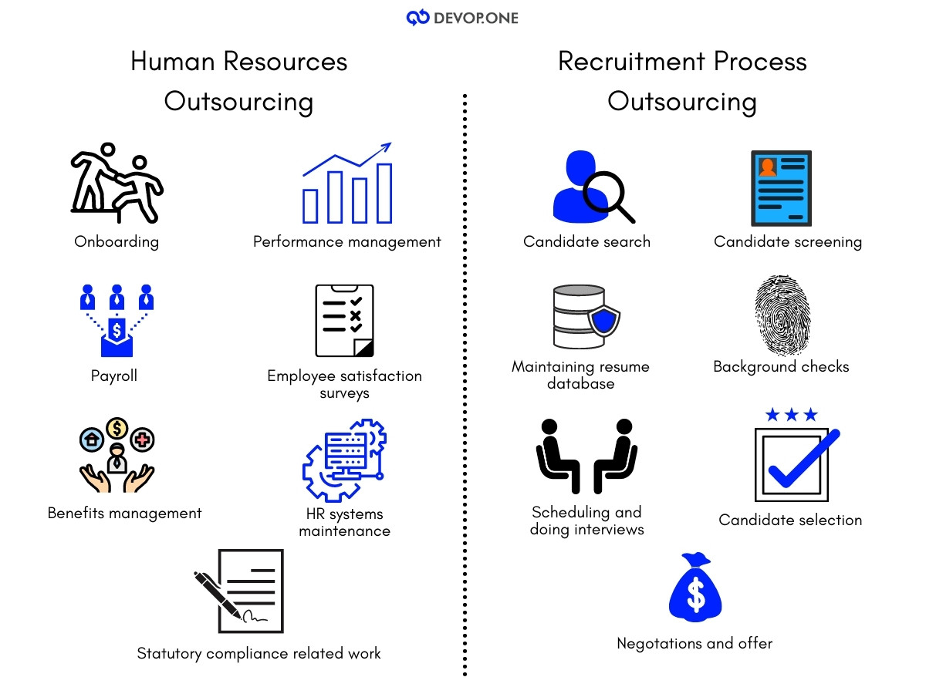
RPO

Slide 8
Popis pracovní náplně:
• Aktivní nábor a vedení vyhledávání vhodných uchazečů • Účast v náborovém procesu a jeho aktivní podpora • Monitorování místního trhu práce • Účast na vypracování náborové strategie (rozvoje, motivace a odměňování, onboarding..,) • Odpovědnost za správu interní a externích databází • Analýza informací (životopisy, pracovní pozice) • Předběžný výběr životopisů kandidátů a telefonické pohovory • Komunikace s kandidáty, pohovory a hodnocení kandidátů • Administrativní úkoly, reporting, podpora při komunikaci s orgány státní a veřejné správy • Reklamní a tvůrčí práce na popisech pracovních pozic aj.

Slide 9
Zdroje:
Bosch. Online. Dostupné z: https://www.bosch.cz/nase-spolecnost/bosch-v-ceske-republice/ceske-budejovice/[citováno 2024-1-6]
Živé firmy. Online. Dostupné z: https://www.zivefirmy.cz/robert-bosch_f263046?loc=1/[citováno 2024-1-6]
Dezven. Online. Dostupné z: https://www.dezven.com/blog/roles-and-responsibilities-of-hr-manager/[citováno 2024-1-6]
Devop one. Online. Dostupné z: https://devop.one/blog/what-is-recruitment-process-outsourcing-rpo-how-does-it-work/[citováno 2024-1-6]

